Slide 1

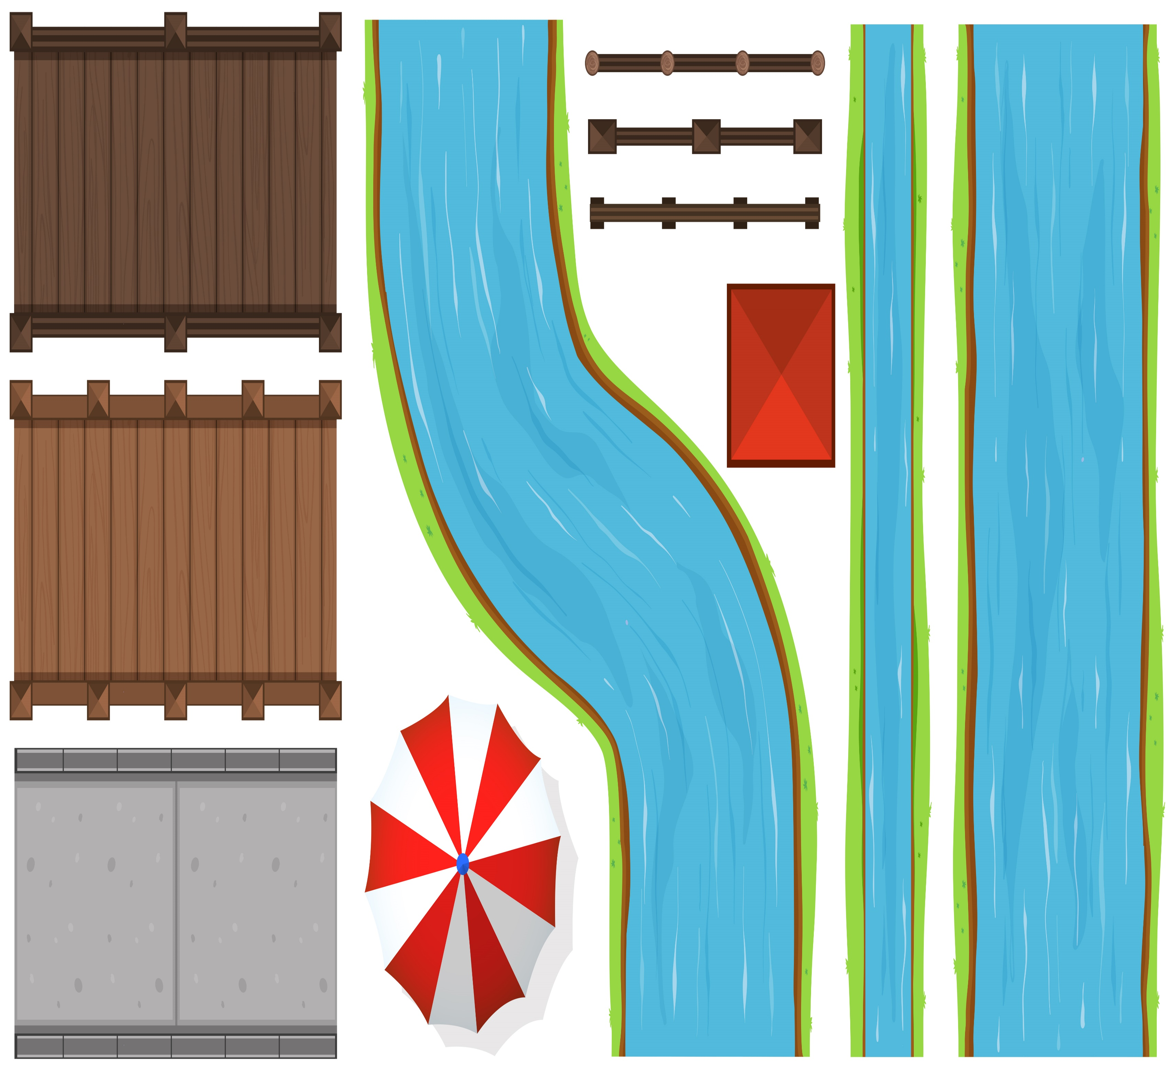



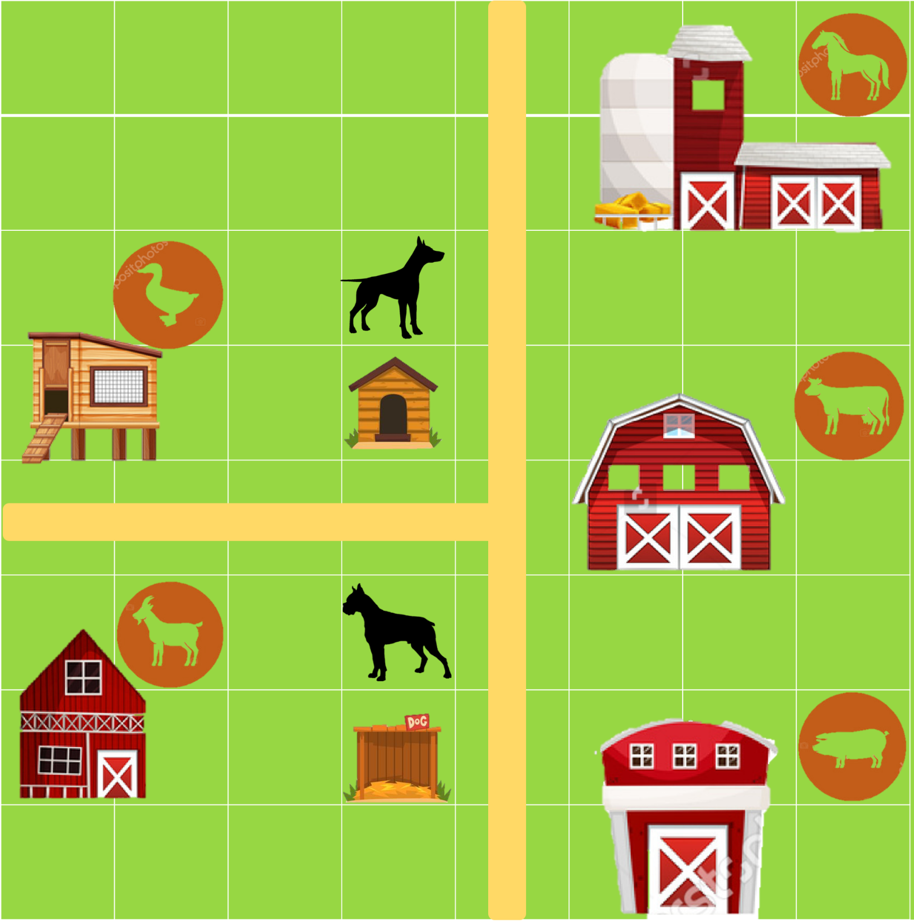













1
1

Slide 2

Notes:
Карта на двоих

Slide 3
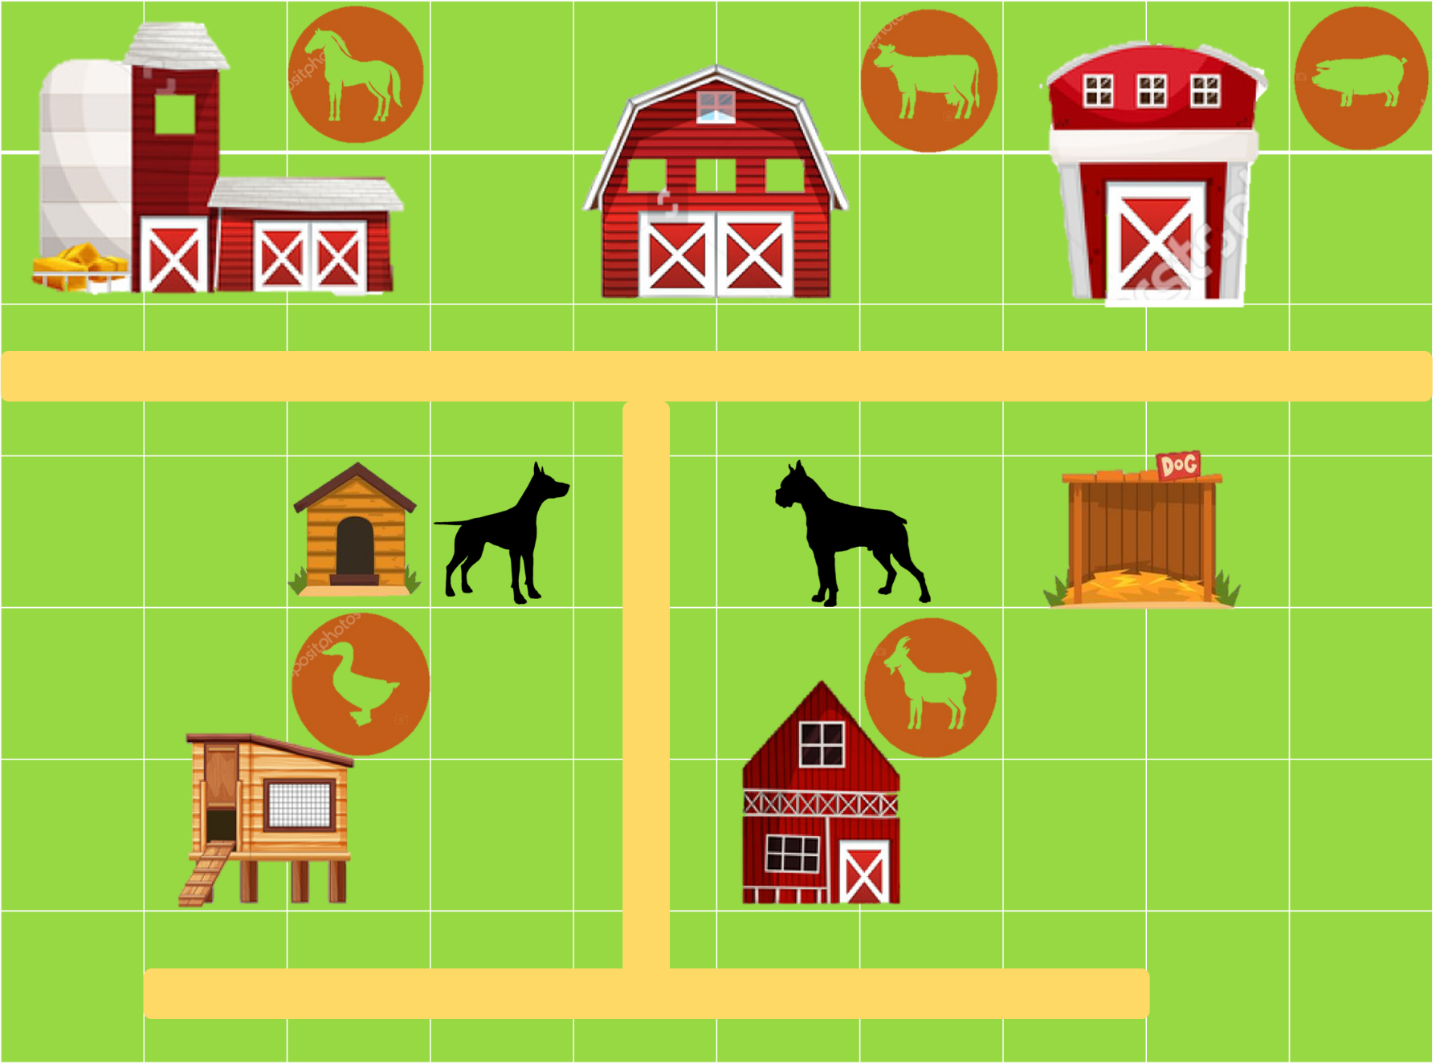


Notes:
Карта на троих

Slide 4

Notes:
Карта на четверых игроков

Slide 5
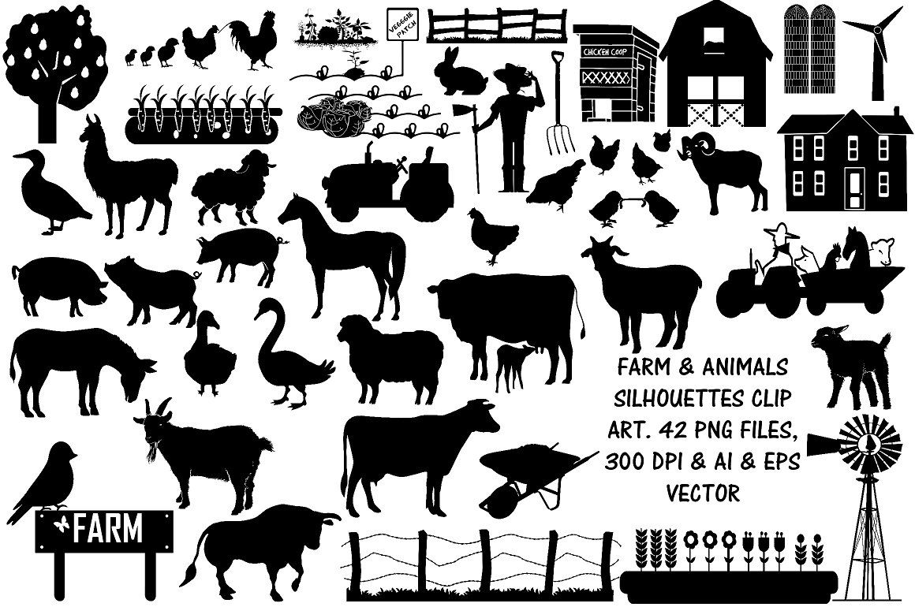

Slide 6


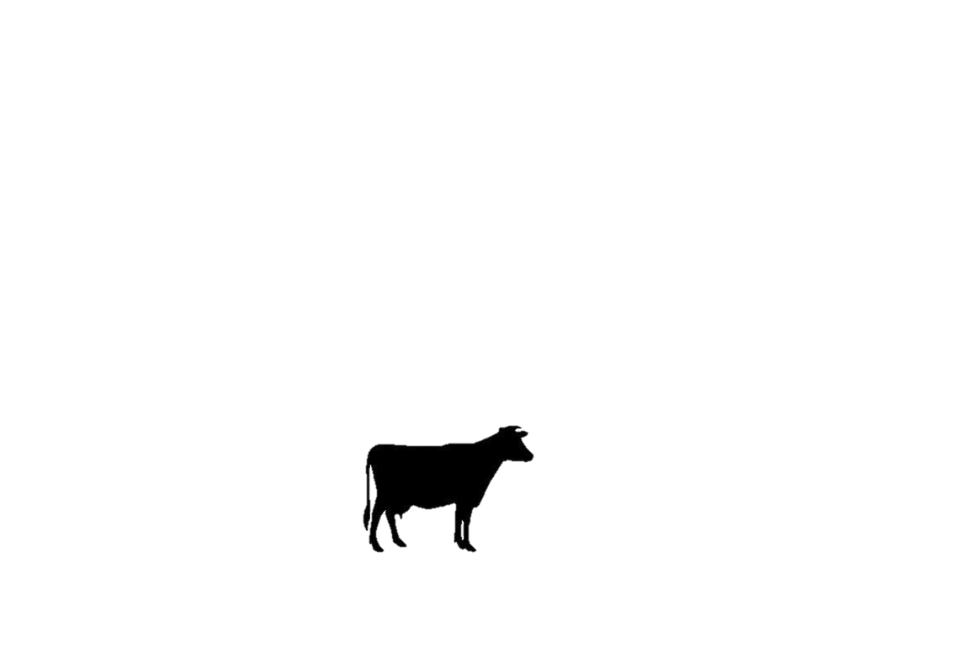


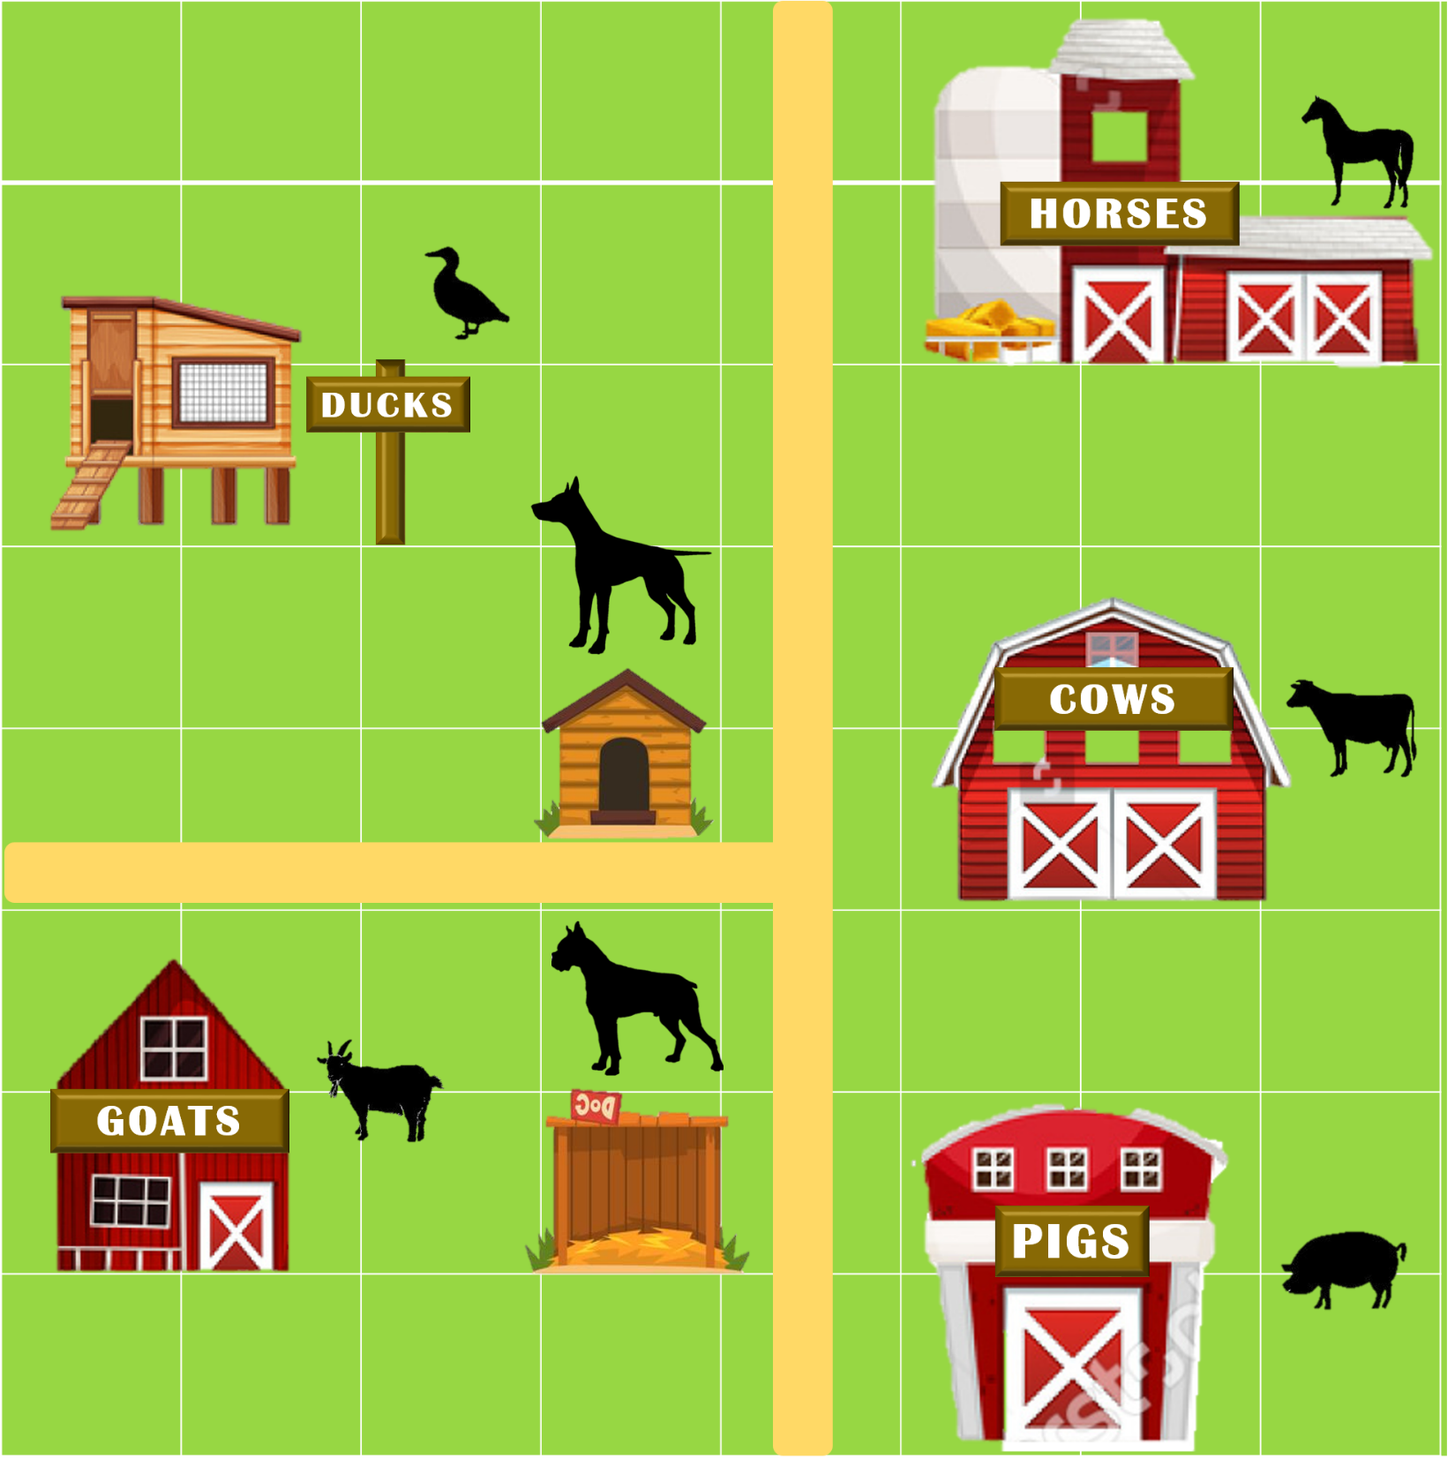

HORSES
HORSES
DUCKS
DUCKS
COWS
COWS
GOATS
GOATS
PIGS
PIGS

